Slide 1
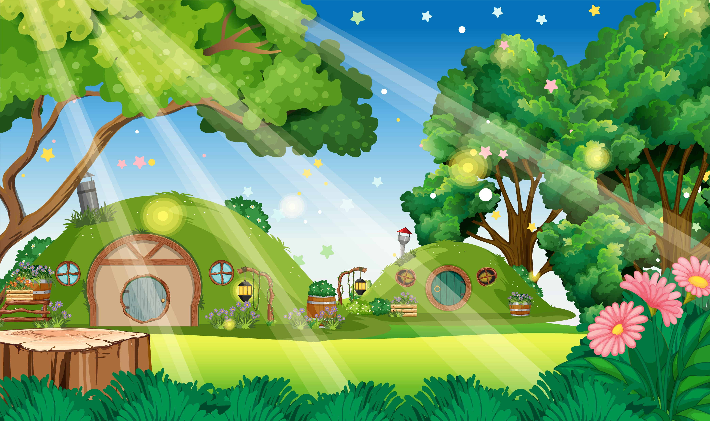
CHỦ ĐIỂM
CHỦ ĐIỂM
VIỆT NAM, QUÊ HƯƠNG EM
TIẾNG VIỆT
TIẾNG VIỆT

Slide 2
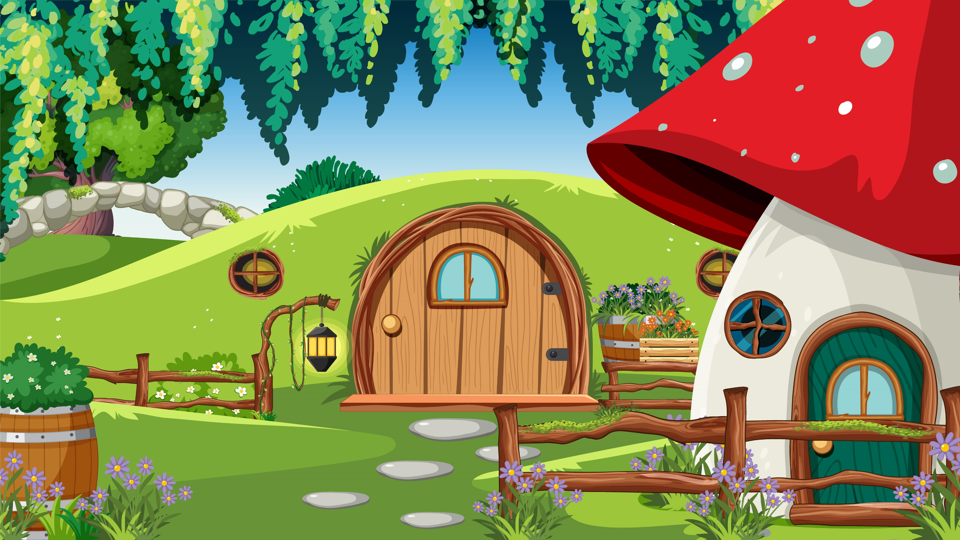
Luyện tập viết bài văn miêu tả cây cối
Luyện tập viết bài văn miêu tả cây cối

Slide 3
KHỞI ĐỘNG
KHỞI ĐỘNG

Slide 5
ĐỀ BÀI
ĐỀ BÀI
Viết bài văn tả một cây hoa em thích, trong bài văn có hình ảnh so sánh hoặc nhân hoá.

Slide 6
Tìm hiểu đề bài
Tìm hiểu đề bài

Slide 7
Đề bài yêu cầu viết bài văn thuộc thể loại nào?
miêu tả cây hoa.

Slide 8
Em cần lưu ý gì trong bài văn?
sử dụng hình ảnh so sánh hoặc nhân hoá

Slide 9
Gợi ý
Gợi ý

Slide 10
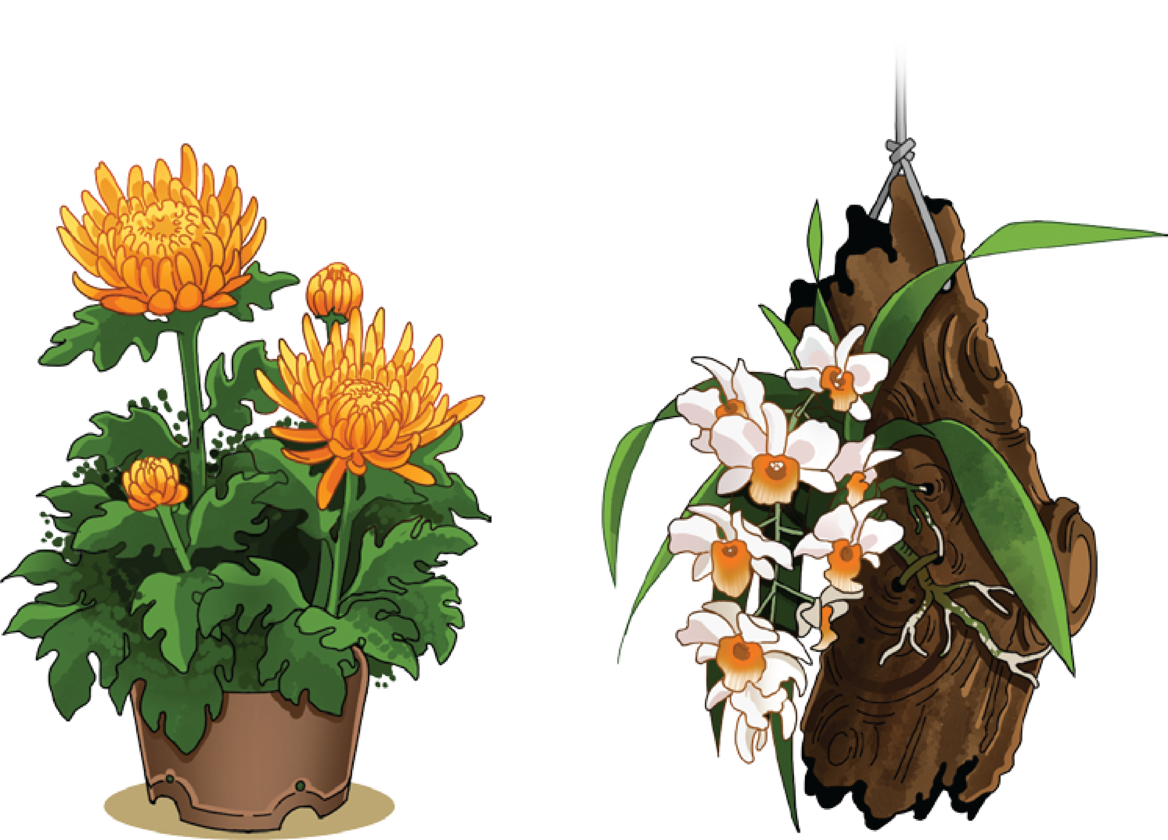
gợi ý

Slide 11
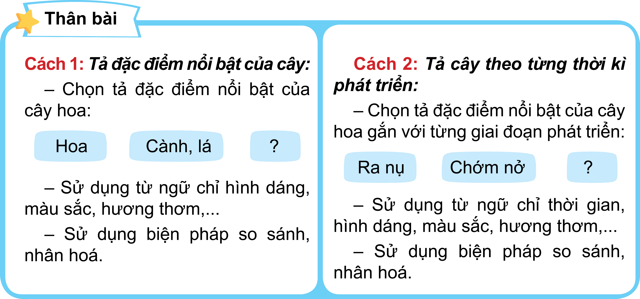
gợi ý

Slide 12
Trình bày trước lớp

Slide 13
Vận dụng
Vận dụng

Slide 14
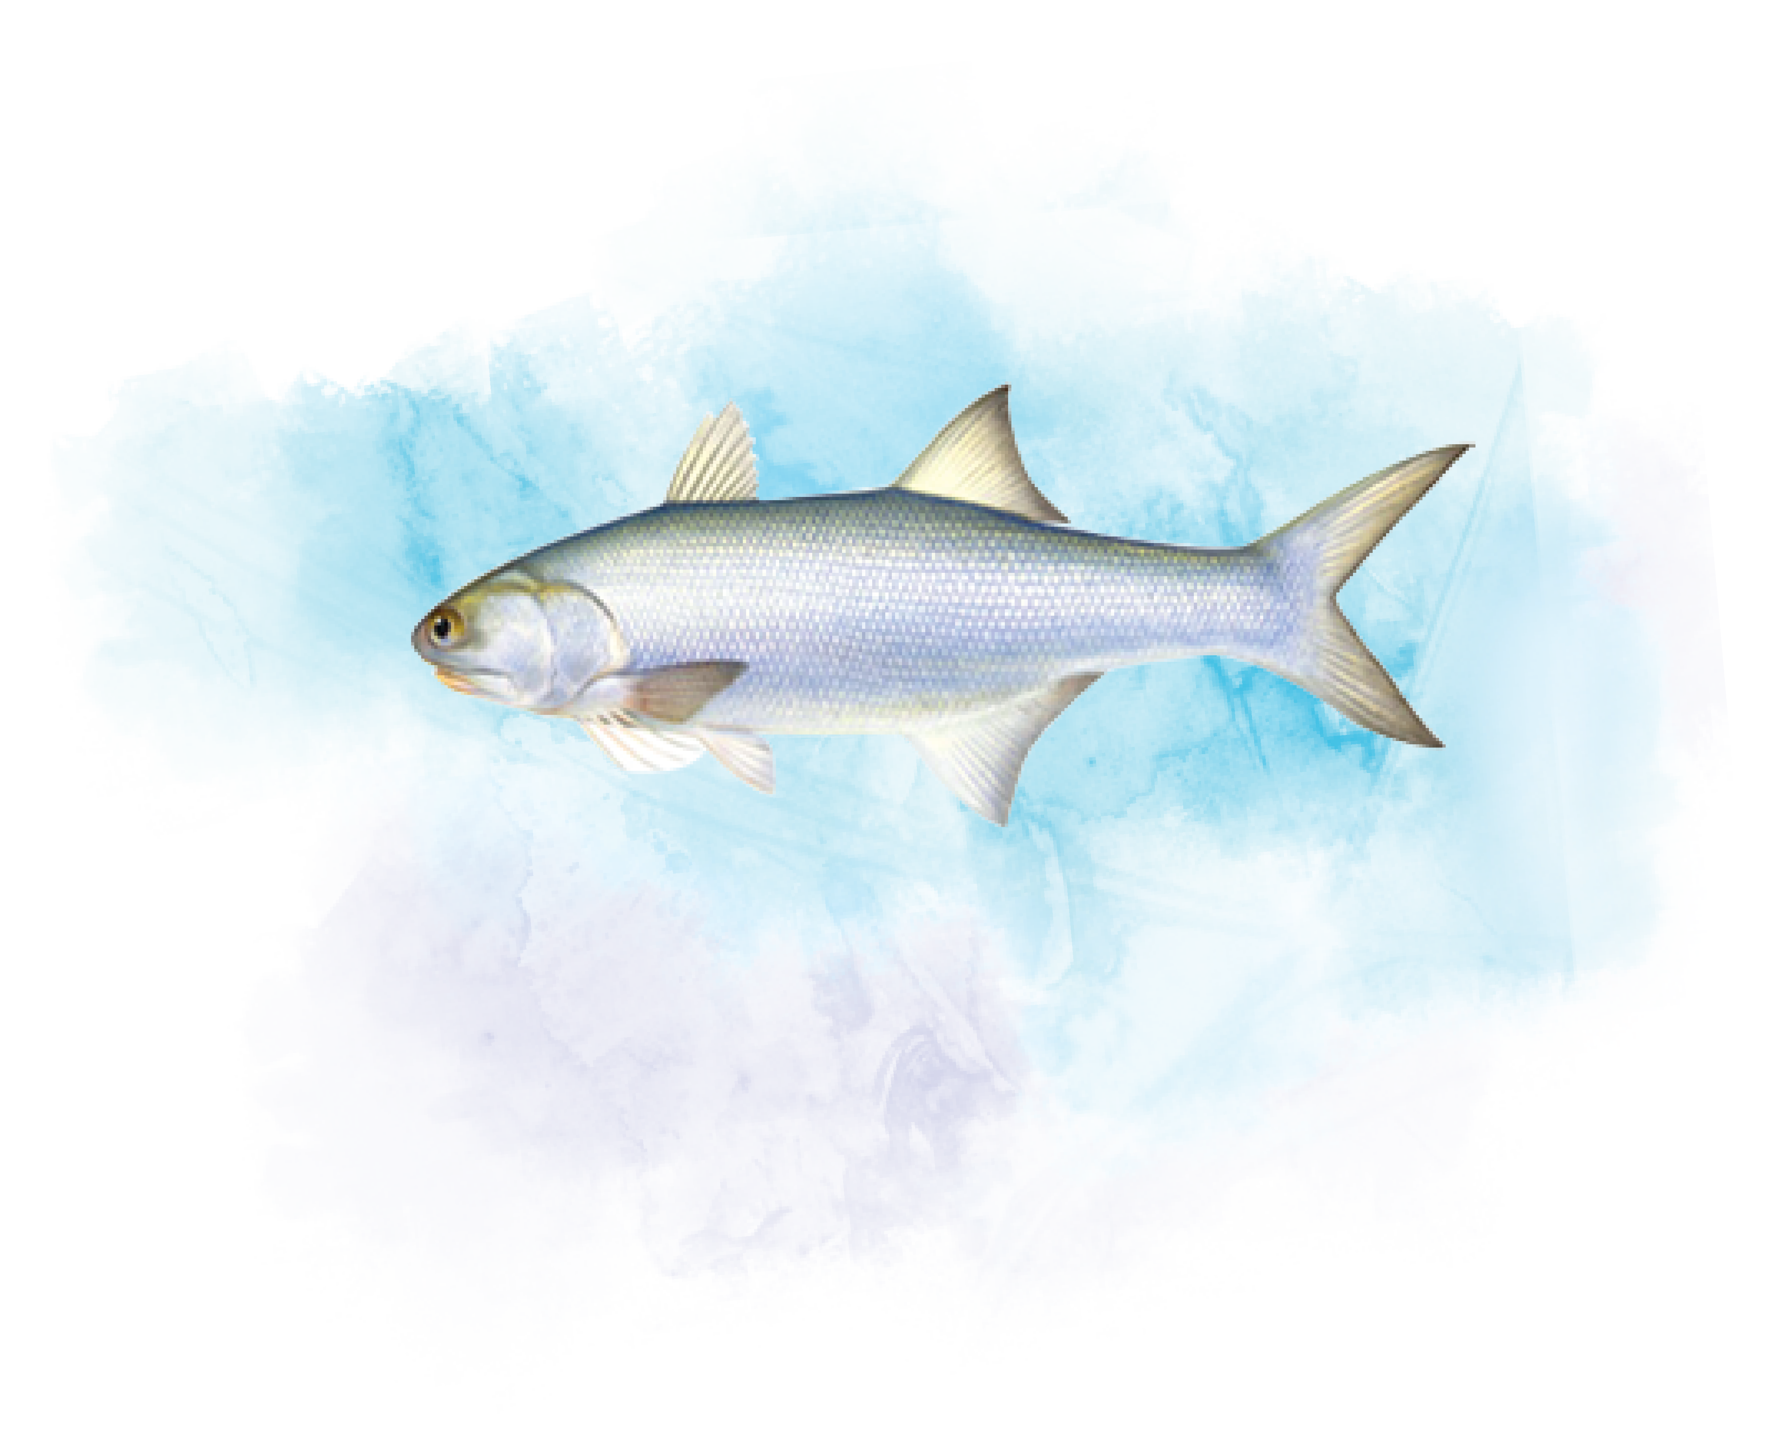
Viết tên và từ chỉ đặc điểm tương ứng của 2 – 3 loài tôm, cá có trong bài “Buổi sáng ở Hòn Gai” vào sổ tay.

Slide 15
HS đọc lại đoạn 3 của bài “Buổi sáng ở Hòn Gai”, tr. 52 (Tiếng Việt 4, tập hai), viết tên và các từ chỉ đặc điểm tương ứng của 2 – 3 loài tôm, cá vào sổ tay.

Slide 16
Trình bày trước lớp

Slide 17
rất vui
vui

